Slide 1
OUDERAVOND KLAS 3 Havo
25 januari 2024
Profielkeuze

Slide 2
Programma vanavond 3H
Opening: Karin de Voogd van de Straaten (afdelingsleider)
Voorlichting profielkeuze: Daya Haverman (decaan)
Vakvoorlichting :
economie /bedrijfseconomie (Marc Willemse)
wiskunde (Jeroen Duineveld)
Engels Regulier of Cambridge Engels (Annemiek Ziessen)
BSM (Thirza Maurits)
` Informatica (Wouter Staa)
Mogelijkheid inschrijven speeddaten (28 febr.)

Slide 3

Studiekeuze begint bij profielkeuze

Slide 4
Keuzemomenten
Beroep
Studiekeuze
Profielkeuze
Wie ben ik, wat kan ik, wat wil ik?

Slide 5
Wie ben ik, wat kan ik, wat wil ik?
Wat vind ik leuk, wat zijn mijn interesses? (Wat doe je bijvoorbeeld in je vrije tijd?)
Wat zijn mijn talenten? (Wat heb je bijvoorbeeld gedaan waar je trots op bent?)
Wat voor type ben ik? (Welke kenmerken heb je: behulpzaam, praktisch, stressbestendig…)
Wat voor vakken vind ik interessant?

Slide 6
Goed om vooraf te weten…
In de bovenbouw
Geen klassen, maar klassen én clusters.
De computer maakt het rooster.
De leerling wordt helemaal opnieuw ingeroosterd.
Leerlingen kunnen in verschillende klassen zitten met hetzelfde profiel.
Wisselen van klas kan in principe niet.
Vakken waar je aan begint maak je af.
Nieuw vak: informatica

Slide 7
Profielen Bovenbouw
Natuur & Techniek (N&T)
Natuur & Gezondheid (N&G)
Economie & Maatschappij (E&M)
Cultuur & Maatschappij (C&M)

Slide 8
Capaciteiten en belangstelling
N&T: Interesse in wetenschap/techniek, goed in exacte vakken (WB/NA/SK).
- Harde technische studies, natuurstudies
N&G: Interesse in natuur, gezondheid en wetenschap (BI+SK), mate van exactheid afhankelijk
van keuze NA/AK en WA/WB.
- Medische studies, gezondheidsstudies, natuurstudies
E&M: Economische & maatschappelijke interesse, voldoende WI A capaciteiten.
- Economische studies.
C&M: Maatschappelijke en culturele interesse, voldoende capaciteiten voor talen en
zaakvakken (GS+AK).
- Talenstudies, kunst en creatieve studies, gedrag- en maatschappijstudies,
rechtenstudie

Slide 9
Opbouw Profielen
Elk profiel bestaat uit 3 delen:
Gemeenschappelijk deel
Profieldeel (C&M, E&M, N&T, N&G)
Vrije deel

Slide 10
Gemeenschappelijk deel
Havo:
NE, EN (Regulier of Cambridge), LO, MA, CKV

Slide 11
Profieldeel
Verplicht deel:
-Profielkeuzevakken
Lees mee op het profielkeuzeformulier

Slide 12
Vrije deel
Nog één vak om het pakket aan te vullen.
-in principe elk vak

Slide 13
Eventueel extra vak
Voor goede Havist → extra vak mogelijk (geen BSM)
Potentiële opstromer van Havo naar Vwo → wiskunde en 2e MVT: Du of Fa

Slide 14
Programma mentorles- op weg naar profielkeuze-
Bezoek Hogeschool Leiden (november 2023)
Opdrachten LyceoLob
Profielkeuzemiddag
Speeddaten 28 februari

Slide 15
Tijdpad Profielkeuze:
januari Ouders en leerlingen ontvangen informatieboekje digital over de bovenbouw + doorstroomprofielen
Docenten geven vakvoorlichting
Docenten voeren vakadvies in
4 maart Uiterlijk invoeren voorlopige profielkeuze, ouders
krijgen informatie over het gekozen profiel
15 april Uiterlijk inleveren definitieve profielkeuze
Half juli Eindvergadering:
Vaststellen van defintief profiel (wiskunde B, extra vak?)

Slide 16

Begeleiding:
Ouders
Mentor
Decaan

Slide 17



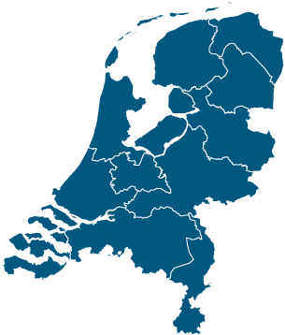
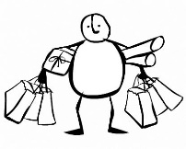
Economie Bedrijfseconomie
Overheid
Producenten
Consumenten
Keuzes in de samenleving van bedrijven, de overheid, consumenten (banken en het buitenland).
Keuzes van bedrijven: investeringen, duurzaamheid, marketing, boekhouden.

Slide 18
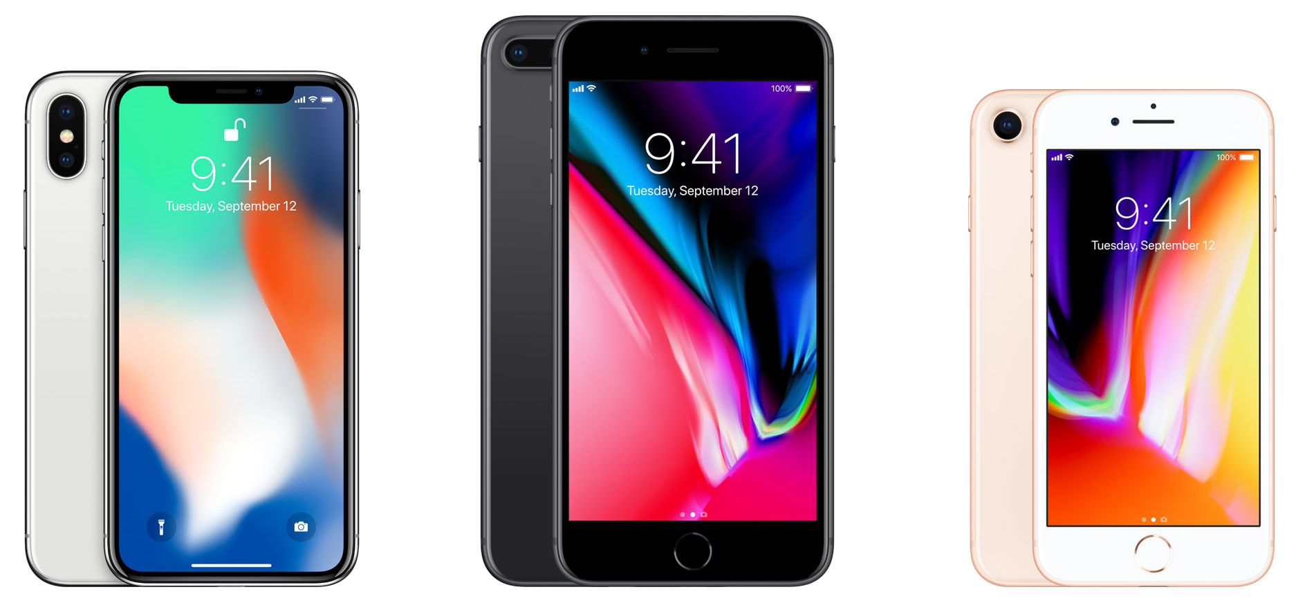
Waar houden de vakken zich mee bezig als we kijken naar iPhones?

Slide 19
Waar houden we ons mee bezig?
Economie
Bedrijfseconomie
Hoeveel aanbieders zijn er op de markt van mobiele telefonie?
Welke invloed heeft de wisselkoers dollar-euro op de prijs van iPhones in Nederland?
Wat gebeurt er met de vraag naar iPhones als de overheid de belastingen verlaagt?
Als de centrale bank extra geld in omloop brengt, wat gebeurt er dan met de investeringen die bedrijven doen?
Tegen welke risico’s wil je je telefoon verzekeren?
Wat doen smartphones met arbeidsproductiviteit?
Wat is de kostprijs van een iPhone? En wat is een goede verkoopprijs?
Hoe kunnen we onze productie verduurzamen?
Hoe kunnen we marketing inzetten om zo veel mogelijk telefoons te verkopen?
Wat is de waarde van onze huidige voorraad iPhones?
Hoeveel iPhones moeten we verkopen om quitte te spelen?
Hoe verdelen we de winst die we in een jaar gemaakt hebben over onze aandeelhouders?

Slide 20
Wanneer economie kiezen?
Je hebt een brede algemene belangstelling voor de wereld om je heen (actualiteiten)
Je vindt het leuk om economische verschijnselen te verklaren (oorzaak -> gevolg) en stap-voor-stap te analyseren
Je hebt goede rekenvaardigheden (procenten, lorenzcurve, kosten en opbrengsten)
(Je hebt een positief advies van je vakdocent)

Slide 21
Wanneer bedrijfseconomie kiezen?
Je bent nieuwsgierig hoe organisaties werken
Je hebt plezier in werken met cijfers en grote informatiebronnen
Je vindt het niet erg om veel te oefenen en op een systematische manier te werk te gaan.
Je hebt goede rekenvaardigheden (procenten, investerings-beslissingen, boekhouden)
(Je hebt een positief advies van je vakdocent)

Slide 22
Wiskunde in de bovenbouw

Slide 23
Wiskunde in de bovenbouw
In de bovenbouw geldt het volgende:
Op de HAVO is wiskunde niet verplicht, als je geen wiskunde wilt kiezen moet je het profiel C&M kiezen
Veel vervolgopleidingen eisen echter vaak wel een vorm van wiskunde.

Slide 24
Wiskunde algemeen
Leerlingen kiezen wiskunde A of B
Al die vakken hebben een ‘overlap’
Die overlap bestaat grotendeels uit ‘functieonderzoek’ (formules, grafieken, vergelijkingen, functies, …)
Verder zit er nog een deel algebra (letterrekenen) in het overlapdeel
Bij wiskunde B wordt er wel dieper ingegaan op bovenstaande zaken

Slide 25
Wiskunde A
Wiskunde A bestaat uit:
Het ‘overlapdeel’
Statistiek
Werken met grote datasets (op de computer)
Een deel van het programma wordt alleen getoetst op het Schoolexamen, niet op het Centraal Schriftelijk Eindexamen
Minder ‘inzichtsvragen’ dan bij wiskunde B

Slide 26
Wiskunde B
Wiskunde B bestaat uit:
Het ‘overlapdeel’, waar we bij wiskunde B dus dieper op ingaan
(Analytische) Meetkunde (+ een beetje bewijzen (niet zoveel als ‘vroeger’))
Veel inzicht (en doorzettingsvermogen!!!!) vereist voor wiskunde B
De studielast (zoals vastgesteld door het ministerie) is groter bij wisB dan bij wisA (of C)
Om wiskunde B te mogen doen is minimaal een 7,0 vereist als eindrapportcijfer

Slide 27
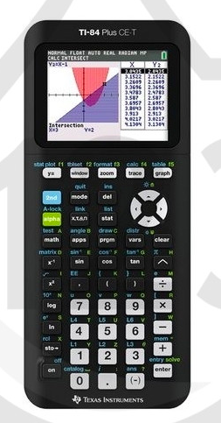
Grafische rekenmachine
Het is wettelijk verplicht (bij alle wiskundes) in de bovenbouw een Grafische rekenmachine (GR) te hebben
Let goed op het typenummer, oudere types zijn niet altijd toegestaan
Aan het eind van het schooljaar komt er informatie over welke type(s) zijn toegestaan, dus nog niet eerder kopen svp
Elke leerling heeft een eigen GR nodig, dus niet delen met broer/zus.
(als broer/zus niet meer op een middelbare school zit en/of de GR niet nodig heeft voor een vervolgstudie kan dat natuurlijk wel, let dan wel op of het type nog toegestaan is)
Dit is geen ‘Kennemer’-eis, dit is landelijk wettelijk bepaald

Slide 28
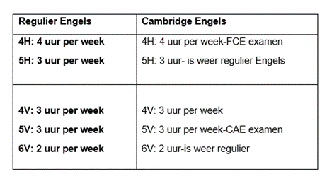
CAMBRIDGE ENGELS en REGULIER ENGELS
Voor alle leerlingen is het vak Engels verplicht.
Op het Kennemer kun je kiezen tussen twee soorten Engels:
Cambridge Engels of regulier Engels
Bij alle profielen!

Slide 29
Cambridge Engels
Als je wilt uitblinken in de Engelse taal of later wilt studeren of werken in het buitenland, kies dan Cambridge Engels!
Cambridge English Certificates worden door universiteiten, werkgevers en overheden over de hele wereld erkend. Het Cambridge FCE of CAE certificate is onbeperkt geldig, dus je hebt er je hele leven lang plezier van.
In 4 havo wordt gewerkt aan het halen van het Cambridge First Certificate (FCE).
In 4 en 5 vwo aan het Cambridge Advanced Certificate (CAE).
De onderdelen: reading, writing, use of English, listening, speaking (literature)
Je volgt de Cambridge lessen in 4 havo en op het vwo in klas 4 en 5. In het examenjaar 5H/6V zijn alle lessen Engels voor alle leerlingen weer regulier en bereid je je voor op het ‘gewone’ cito school- en centraal examen.

Slide 30
Regulier Engels
Tijdens de reguliere lessen Engels besteden wij veel aandacht aan Engelstalige landen zoals het Groot Brittannië en de Verenigde Staten van Amerika door actualiteiten en het nieuws te behandelen in de klas.
Kennis van Land en Volk: dit helpt je bij het maken van je school- en centraal examens.
vocabulary and grammar
reading, speaking, writing and listening,
Literature:
Gelezen literaire werken
Vwo: literatuur geschiedenis en literaire begrippen

Slide 31
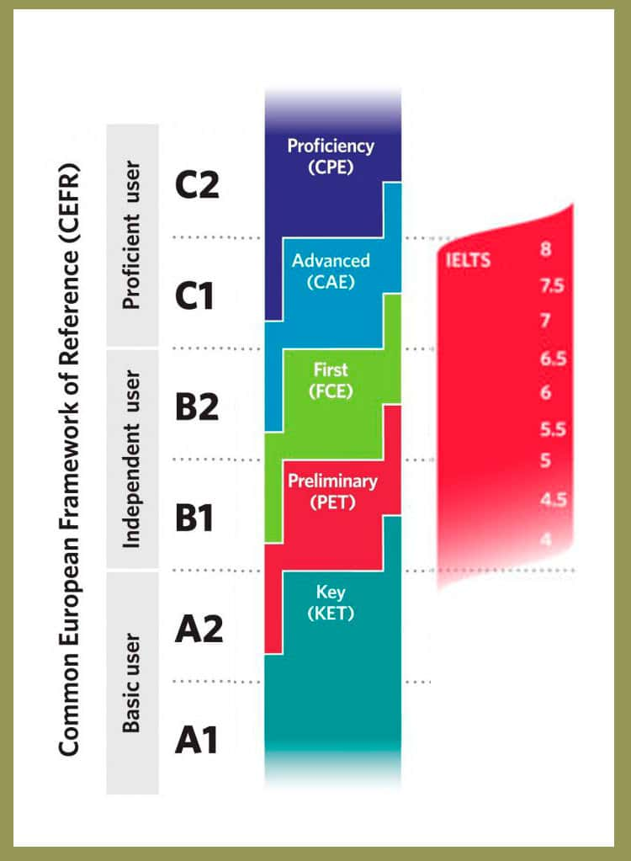
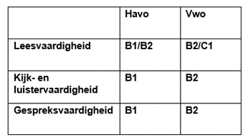
FCE: B2 niveau van het ERK (Europees Referentie Kader)
CAE: C1-niveau van het ERK
1. Reading
2. Writing
3. Use of English
4. Listening
5. Speaking
CAE: Als een leerling heel erg hoog scoort
op de verschillende onderdelen, komt er zelfs
achterop het certificaat het hoogste haalbare C2 te staan

Slide 32
Bewegen, Sport en Maatschappij
Voor leerlingen met een brede interesse in sport, inclusief de theorie achter het bewegen.
Het programma sluit mooi aan bij de sportlijn uit jaar 1 en 2 en bij diverse vervolgstudies, maar verbetert ook vaardigheden die bij alle andere studies aan bod komen.
Het programma bestaat uit een deel eigen vaardigheid, toepassen van theoretische kennis, organiseren, lesgeven, analyseren, reflecteren en onderzoeken.
Eigen vaardigheid: spelsporten, atletiek, dans, zelfverdediging en turnen
Theorie: anatomie, voeding, trainingsleer, EHBO, sport in de maatschappij
Verder: organisatie sportdagen, analyses van eigen bewegen, lesgeven aan elkaar,
havo: stage, vwo: onderzoek

Slide 33
BSM
Alleen te kiezen in het vrije deel.
Studiebelasting: 2 lesuren praktijk, 1 lesuur theorie, zelfstudie
  (Naast de verplichte 2 uur LO)
Weging cijfers: 1/3e praktijk, 1/3e theorietoetsen, 1/3e PO’s
Geen centraal examen

Slide 34
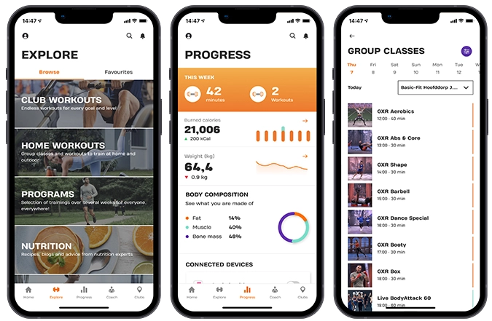
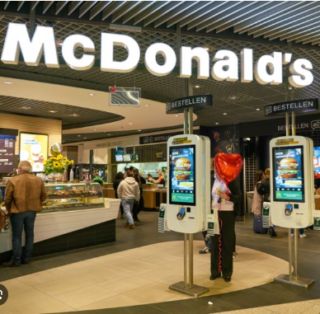
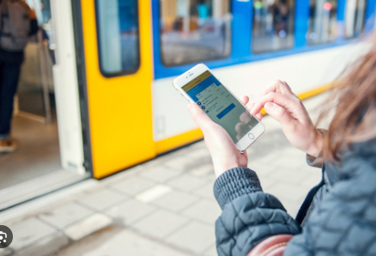


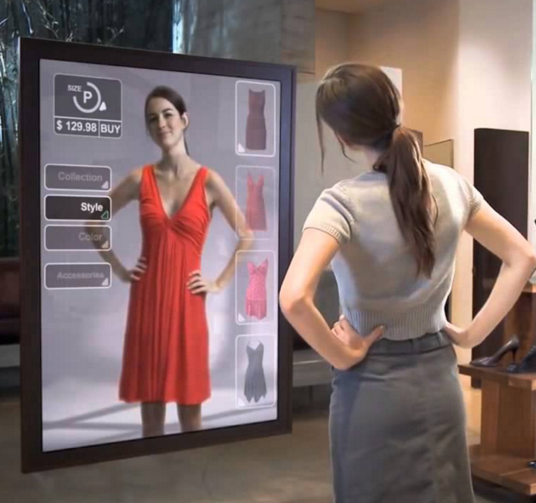
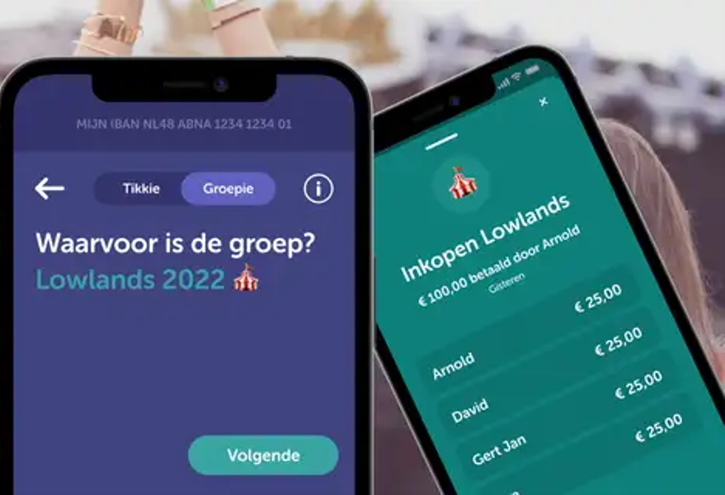
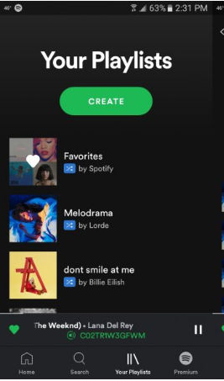
HET VAK INFORMATICA

Slide 35
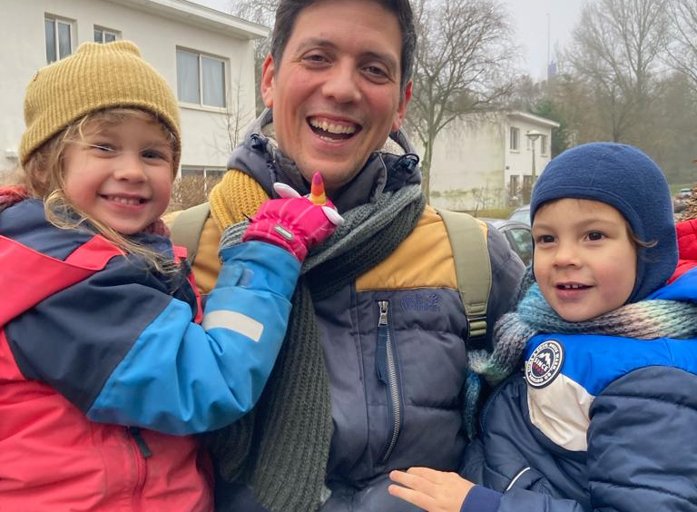
Wie ben ik?
In de onderbouw programmeer ik Arduino’s in de Technologie & Design lessen.
Ik geef natuurkunde in onder- en bovenbouw.
Opleiding starten 1egraads ICT-docent.

Slide 36
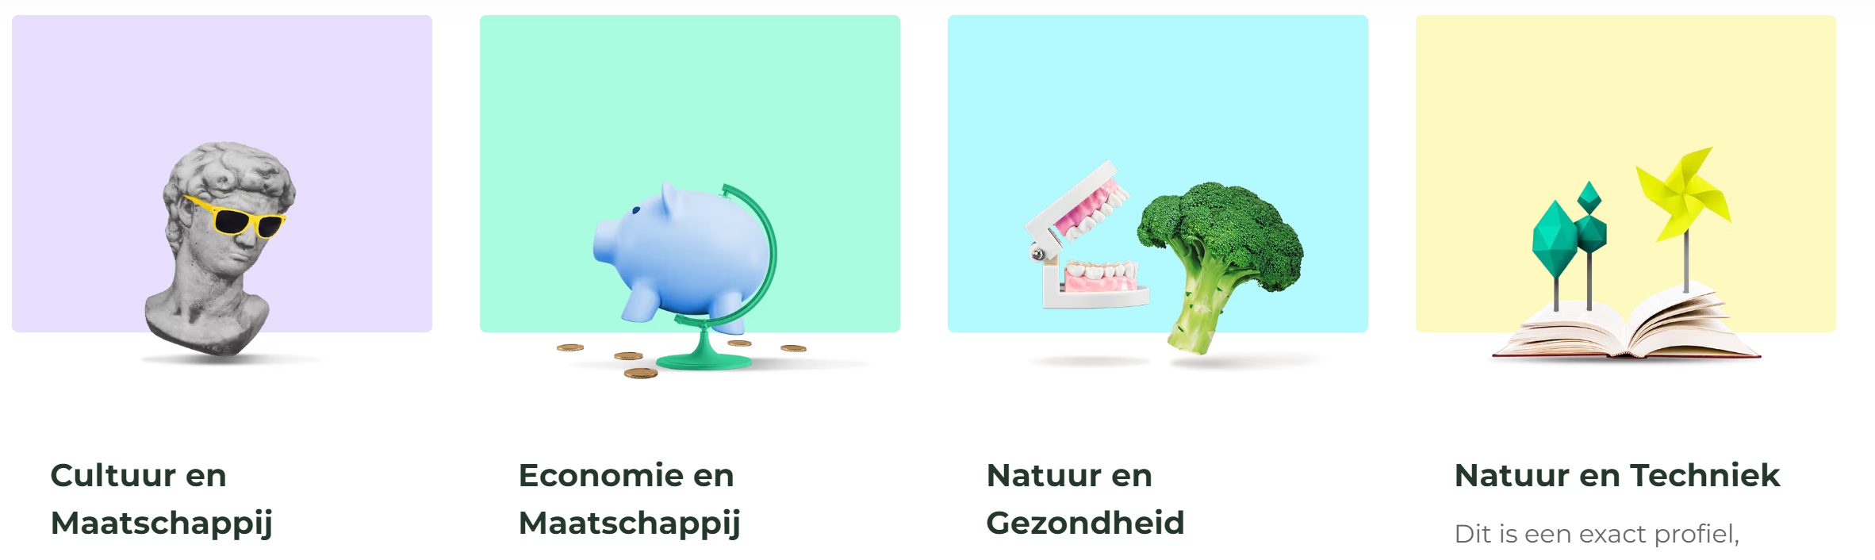
Het vak informatica
Kennemer Lyceum – Klaar voor morgen!
Brede theoretische basis
& praktische kant in de vorm van Praktijk/Project Opdrachten

Slide 37

Past in elk profiel
Leuk om met computers te werken
Enig inzicht en logisch nadenken is wel een pré.
Zelfstandig werken & Samenwerken
Puzzelen, logisch denken, probleem oplossen, analyseren en programmeren
PAST INFORMATICA BIJ MIJ?
Notes:
Als je informatica kiest, dan kies je ervoor om zelfstandig te werken tijdens de bijeenkomsten en ook daarbuiten.
Je vindt het leuk om met computers te werken, dingen uit te vogelen, op internet rond te neuzen en te puzzelen als je de oplossing niet zo gauw weet. Een beetje doorzettingsvermogen komt bij dit vak goed van pas. Je hoeft geen wiskundige te zijn, maar enig wiskundig inzicht en logisch kunnen nadenken is wel een pré.
Daarnaast is het ook belangrijk om samen te werken. Veel ICT-projecten komen namelijk samen met andere mensen tot stand: informatica is meer dan techniek. Bij verschillende modules pak je samen met anderen een project aan.

Slide 38
HET VAK INFORMATICA GEEFT EEN VOORSPRONG IN STUDIE EN WERK
Kies je Toekomst! Studies en Beroepen
Economie & Maatschappij | Bedrijfskundige Informatica Business IT & Management Informatie en Communicatie Technologie | Complexe bedrijfsproblemen met informatica oplossen en economische processen met ICT verbeteren. Data analyse - analyseren en verwerken van data Beheer(sen) van de kosten van ICT-projecten Geografische informatiesystemen (GIS) Bedrijfskundige ICT-vraagstukken Efficiënt informatiebeheer (bedrijfsprocessen/informatiestromen)
Natuur & Gezondheid | Bio-informatica Biotechnologie ICT in de gezondheidszorg Landbouw-technisch ingenieur | Puzzelen achter de computer met gegevens over plant, mens en dier Medical systems en Zorg applicaties Robot met persoonlijkheid Datamining: hoe analyseer je biologische data? Plantenziektes bestrijden met computerprogramma’s
Natuur & Techniek | Computer science ICT security manager Forensische opleidingen, Applied Data Science Artificial Intelligence (Technisch) informatica | Zelfrijdende auto's, virtuele assistenten Een slim energienetwerk Surveillance en videobewaking Robotica Computerarchitectuur
Cultuur & Maatschappij | Computerwetenschappen Cultureel erfgoed | Digitaal erfgoed – ontsluiten/digitaliseren van kunst en cultuur Evolutionaire kunst

Slide 39
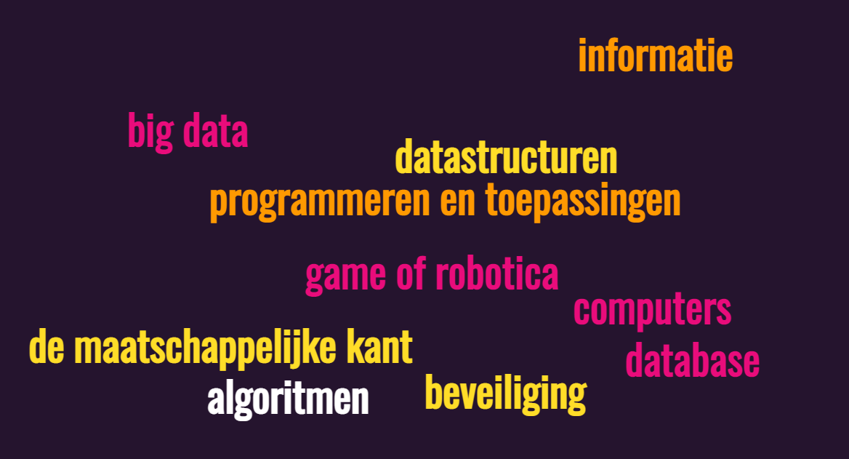

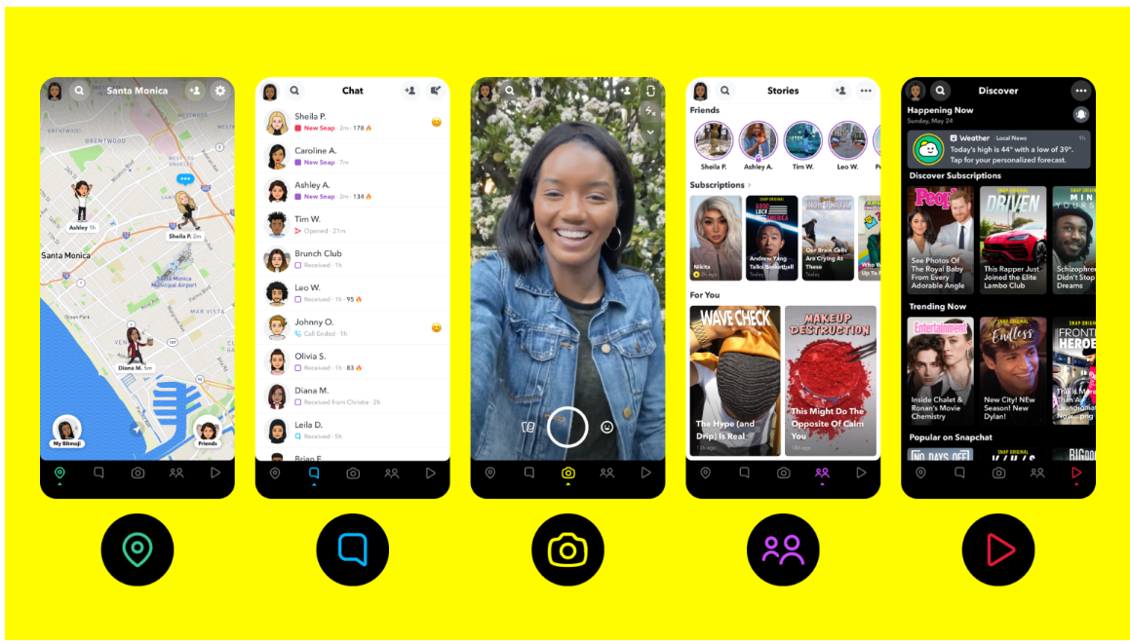
Waar gaat het vak informatica over?

Slide 40



KLAS 4 - Met welke ONDERWERP gaan we starten ?
INFORMATICA EN IK INFORMATICA IS OVERAL

Slide 41

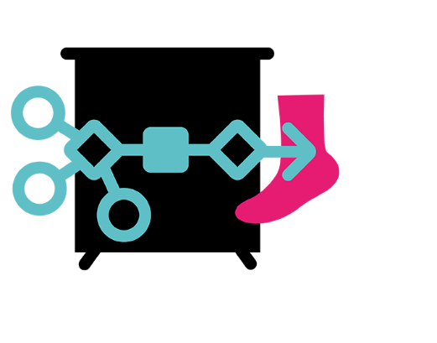
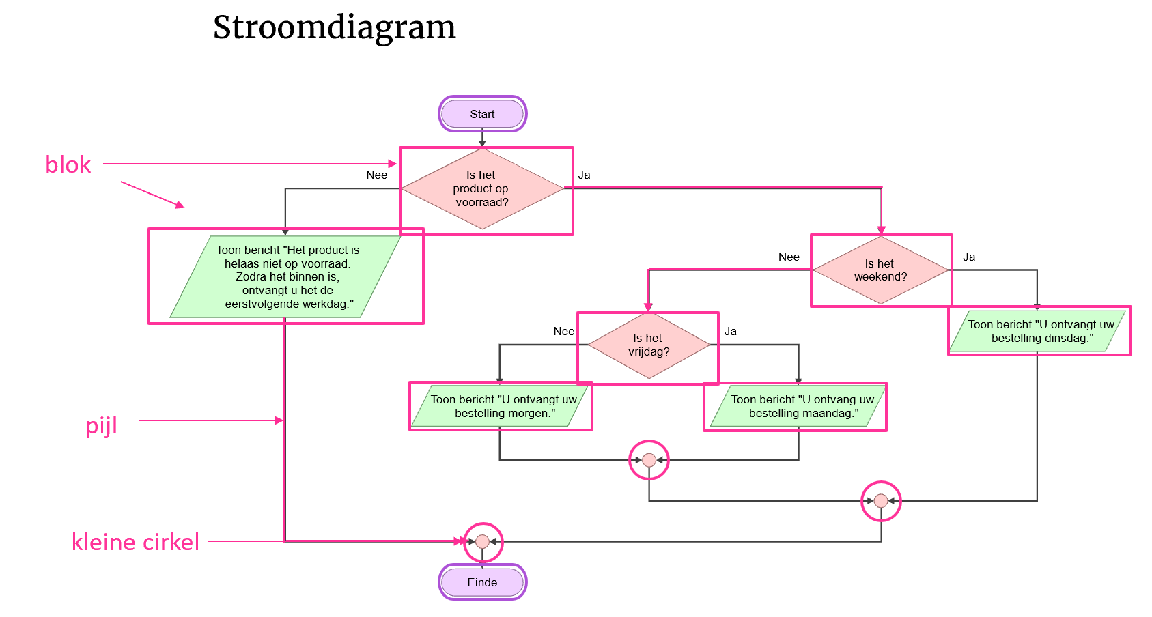

KLAS 4 – wat staat nog meer op het programma
Algoritmische denken
Programmeren in Python
Notes:
130 interesse <>

Slide 42
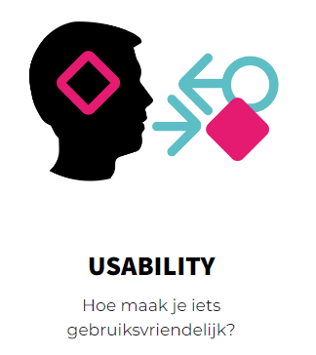
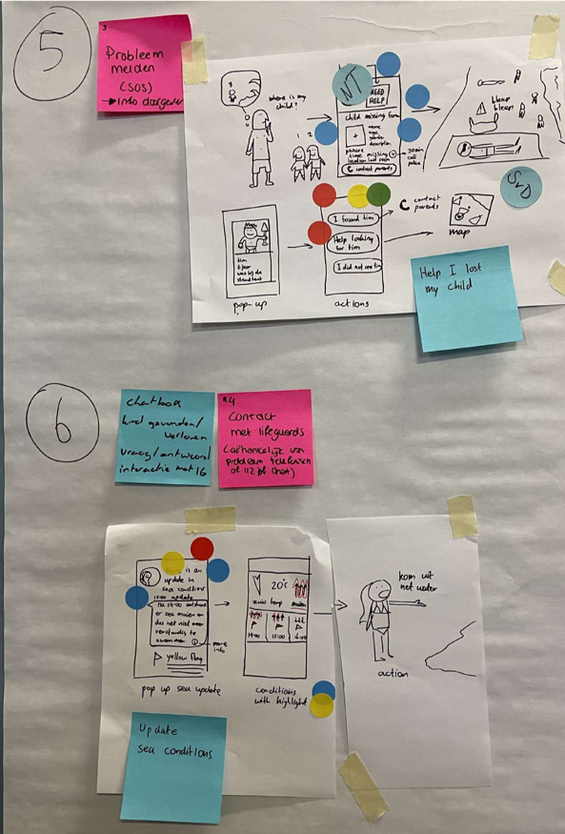
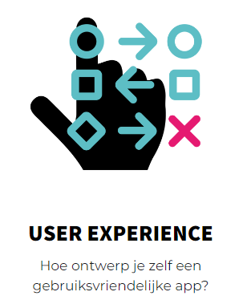

Slide 43


OPBOUW Informaticalessen
Een ‘echt’ schoolvak - Schoolrooster 3 uur per week - Lessen worden klassikaal gevolgd
School Examen. Er is dus geen centraal schriftelijk eindexamen.
Notes:
Informatica van Co-Teach Informatica bestaat uit 2 delen: Het kernprogramma en het de keuzedelen.
Bij Co-Teach informatica werk bij de havo 2 jaar aan de online leerlijn en krijg je gastlessen van mensen uit het bedrijfsleven, bij vwo is dat 3 jaar.
In het examenjaar sluit je in het derde kwartaal af met een school examen. Er is geen centraal schriftelijk eind examen voor informatica.
Zoals gezegd
Informatica is niet alleen een theoretisch vak, maar vooral een praktisch vak waarbij je onderzoekt, bedenkt, maakt en doet. Dat doe je niet alleen, maar ook samen. Samenwerken is een vaardigheid die je overal kunt toepassen, wat je keuzes in de toekomst ook zijn.
Kortom, informatica is een actueel, boeiend en breed vak dat elke leerling zou moeten kunnen volgen. zijn.

Slide 44
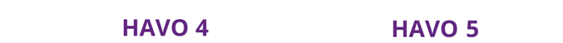
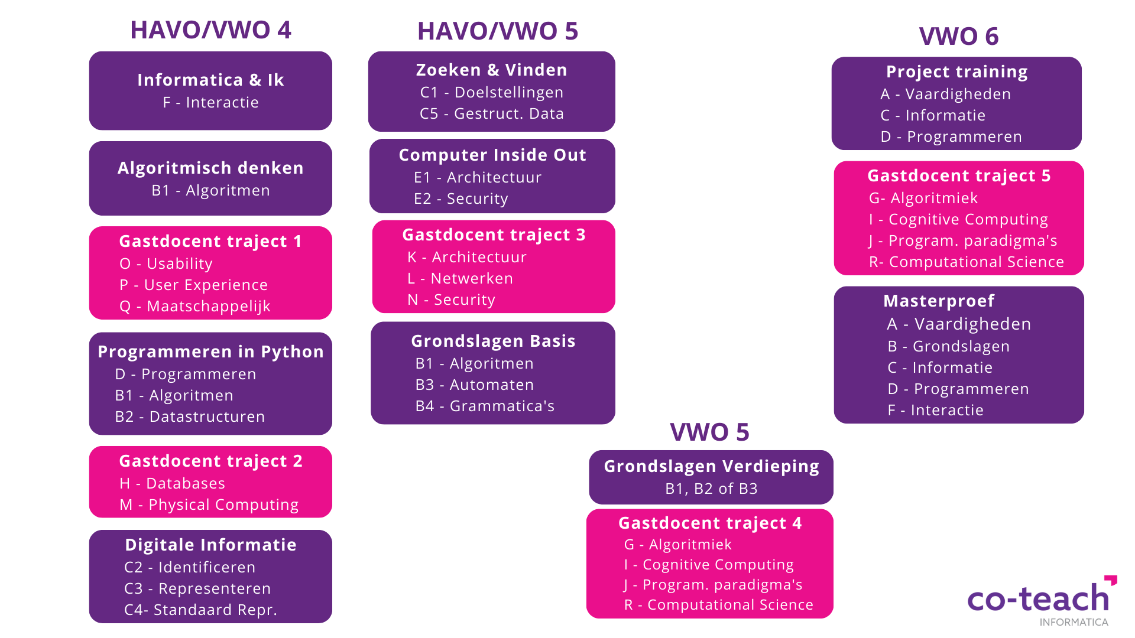
PROGRAMMA CO-TEACH INFORMATICA

Slide 45
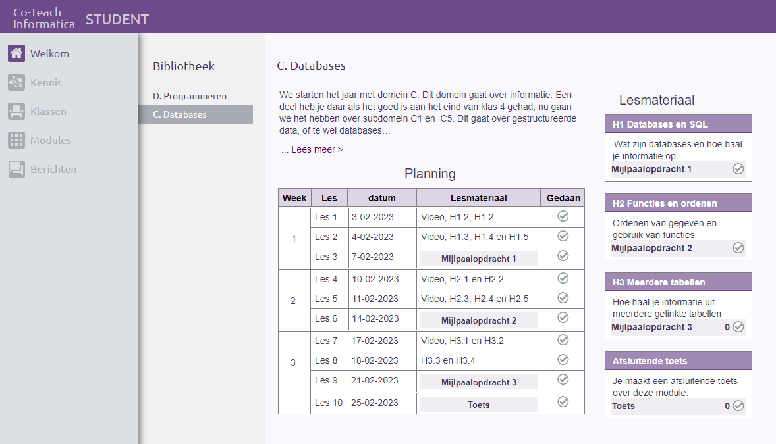
ONLINE LEERLIJN – Digitale LEEROMGEVING

Slide 46
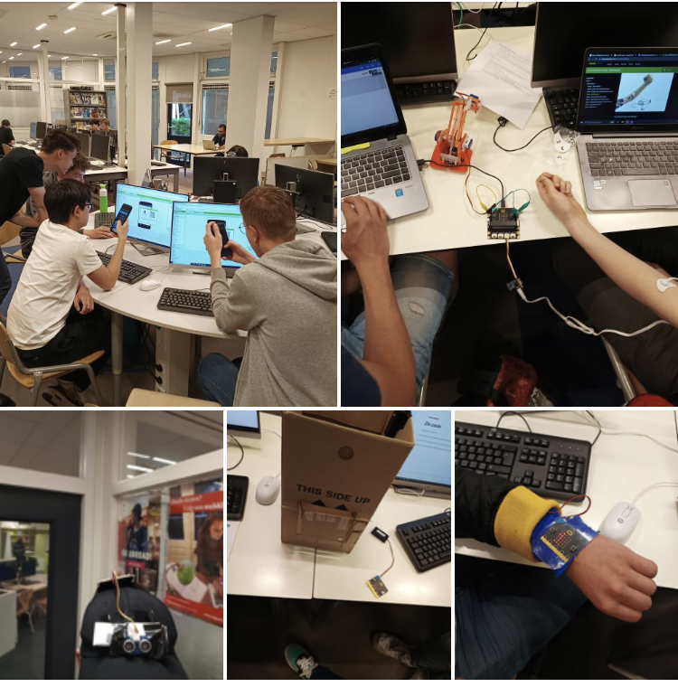
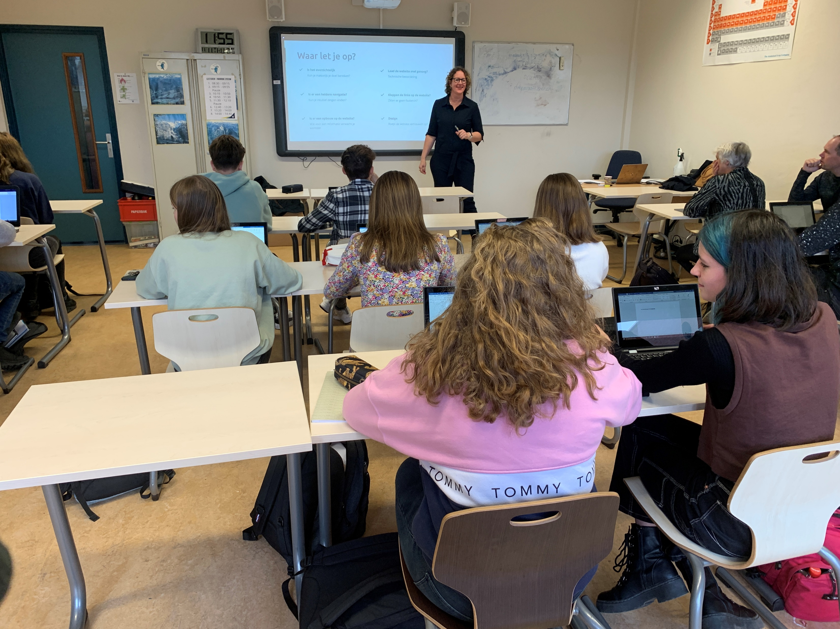
Gastdocenten uit het bedrijfsleven
8 weken lang – 2 uur per week in de klas
Notes:
130 interesse <>

Slide 47
EINDE
Mogelijkheid tot inschrijving Speeddaten bij de uitgang

